Slide 1
Отчет
об исполнении бюджета сельского поселения «Иоссер»
за 2016 год

Slide 2
Отчет об исполнении бюджета
Бюджет сельского поселения «Иоссер» на 2016 год и плановый период 2017 и 2018 годов
утвержден Решением Совета сельского поселения «Иоссер» от 23.12.2015 г. № 3-32/1
(изменения в 2016 году вносились 5 раз)

Slide 3
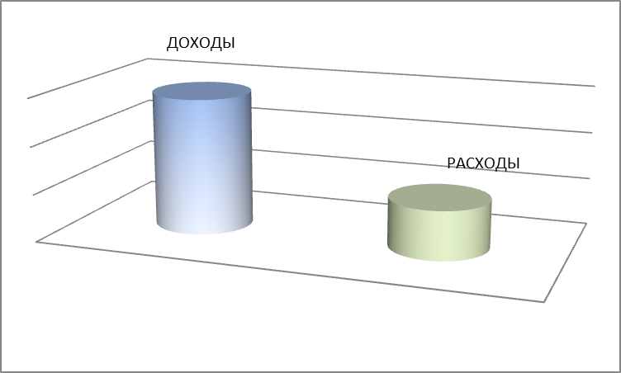
Отчет об исполнении бюджета
Основные параметры:
Доходы (факт)- 3 752,839 тыс.рублей
Расходы (факт)- 3 716,384 тыс.рублей
Профицит- 36,455 тыс.рублей

Slide 4
Процент исполнения доходной и расходной части бюджета за 2017год
 |  |  |  | тыс.рублей
Наименование | Плановые назначения на 2016 год | Исполнение за 2017 год | % исполнения | Фактическое отклонение
Доходы | 3 749,615 | 3 752,839 | 100 | 3,224
Расходы | 3 769,315 | 3 716,384 | 99 | - 52,931
Дефицит (-) / Профицит (+) | - 19 ,700 | 36,455 | Х | Х

Slide 5
Отчет об исполнении бюджета
Наименование | 2016 |  | % исполнения от плана
 | План | Факт
Налоговые поступления | 238,300 | 238,808 | 100
Неналоговые поступления | 42,912 | 45,62 | 10
Безвозмездные перечисления | 3 468,403 | 3 468,403 | 100
Всего | 3 749,615 | 3 752,839 | 100
Анализ основных налоговых и неналоговых доходов за 3 года
Наименование налоговых/ неналоговых доходов поступлений | 2014 | 2015 | 2016 | % отношения к 2014 г.
Налог на доходы физических лиц | 534,88 | 168,06 | 228,432 | 43
Налог на имущество физических лиц | 1,03 | 3,74 | 6,577 | 638

Slide 6
Отчет об исполнении бюджета
Налоговые доходы –
238,808 тыс.руб
НДФЛ
Налог на имущество физических лиц
Земельный налог
Государственная пошлина

Slide 7
Отчет об исполнении бюджета
Неналоговые доходы –
45,628 тыс.руб
Доходы от использования имущества, находящегося в государственной и муниципальной собственности
Прочие неналоговые доходы

Slide 8
Отчет об исполнении бюджета
Безвозмездные поступления–
3 468,403 тыс.руб
Субвенции
Дотации

Slide 9
Отчет об исполнении бюджета
1 Муниципальная программа -
1 540,428 тыс.руб
Непрограммные мероприятия -
2 175,956
тыс.руб
БЮДЖЕТ сельского поселения «Иоссер»
(расходы)
Пенсионное обеспечение
Благоустройство
Коммунальное хозяйство
Жилищное хозяйство
Другие общегосударственные вопросы
Обеспечение проведения выборов и референдумов
Обеспечение деятельности финансовых, налоговых и таможенных органов и органов финансового (финансово-бюджетного) надзора
Функционирование Правительства РФ, высших исполнит.органов гос.власти субъектов РФ, местных администраций
Функционирование высшего должностного лица субъекта РФ и муниципального образования

Slide 10
Отчет об исполнении бюджета
Сведения о расходах по разделам и подразделам за 2016 год по сельскому поселению «Иоссер» тыс.руб.
Наименование направления расходов | План | Расход | % исполнения
01 ОБЩЕГОСУДАРСТВЕННЫЕ ВОПРОСЫ | 2 082,531 | 2 058,233 | 99
05 ЖИЛИЩНО_КОММУНАЛЬНОЕ ХОЗЯЙСТВО | 1 560,144 | 1 540,428 | 99
10 СОЦИАЛЬНАЯ ПОЛИТИКА | 126,640 | 117,723 | 93
ВСЕГО: | 3 769,315 | 3 716,384 | 99

Slide 11
Отчет об исполнении бюджета
Спасибо
за внимание!
Разработчик: Финансовое управление АМР «Княжпогостский», адрес 169200г. Емва ул. Дзержинского 81 тел. 882139-21153

